Slide 1

By KékIbolya csapat
PC Raktár

Slide 2

Eredmények
Projekt előrehaladás:

Slide 3
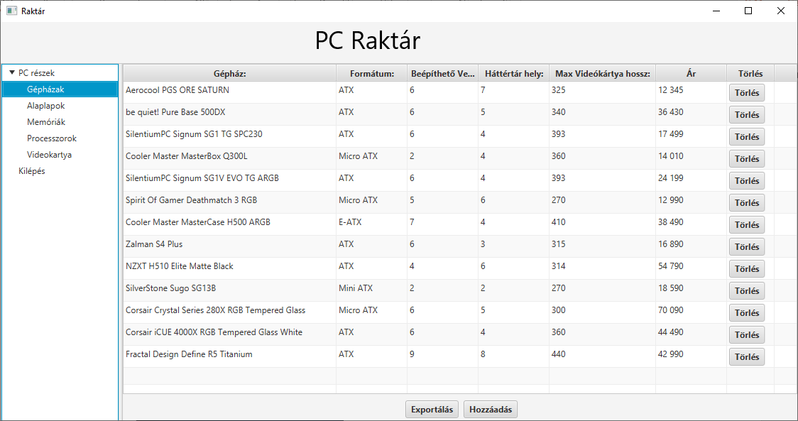
TreeView menü:
Kezdőlap
Ezen a felületen tudjuk elérni az adatbázisokat.
Több „fül” található pl. Gépház.

Slide 4
Almenük
TableView:
Az adattábla egy Derby (JDBC) adatbázishoz csatlakozik.
A kiemelt táblázaton keresztül tekinthető meg az adatbázis tartalma.

Slide 5
Almenük
TableEdit:
Az adatbázis a GUI-n keresztül szerkeszthető.
„Hozzáadás” gomb:
Új sorokat létrehozására szolgál.
„Exportálás” gomb:
Exportálja a táblázatot egy megadott nevű pdf fájlba.
„Törlés” gomb:
Törli az adott sort a táblázatból.

Slide 6
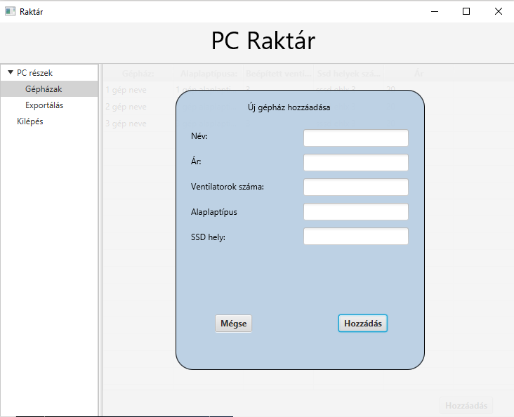
Ha új sort akarunk hozzáadni az adattáblánkhoz akkor egy „Új gépház hozzáadása” ablak jelenek meg ahol beírva az adatokat hozzáadhatjuk vagy, ha meggondoltuk magunkat félbe is szakíthatjuk.
„Hozzáadás” Gomb:

Slide 7
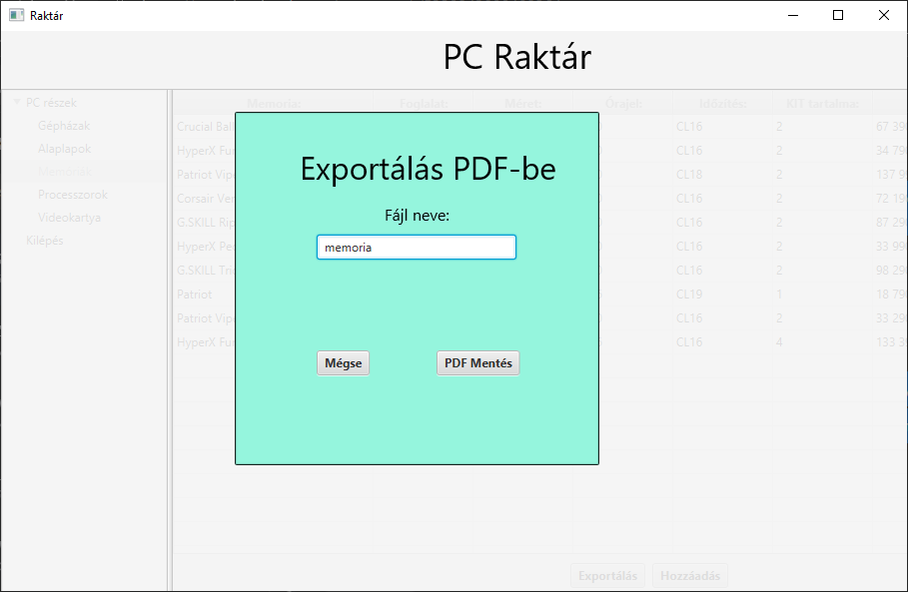
Ha exportálni szeretnénk az adatokat hordozhatóság vagy pl. nyomtatás céljából, akkor az „Exportálás” gombra kattintva kimenthetjük a táblázat tartalmát egy PDF fájlba.
„Exportálás” Gomb:

Slide 8
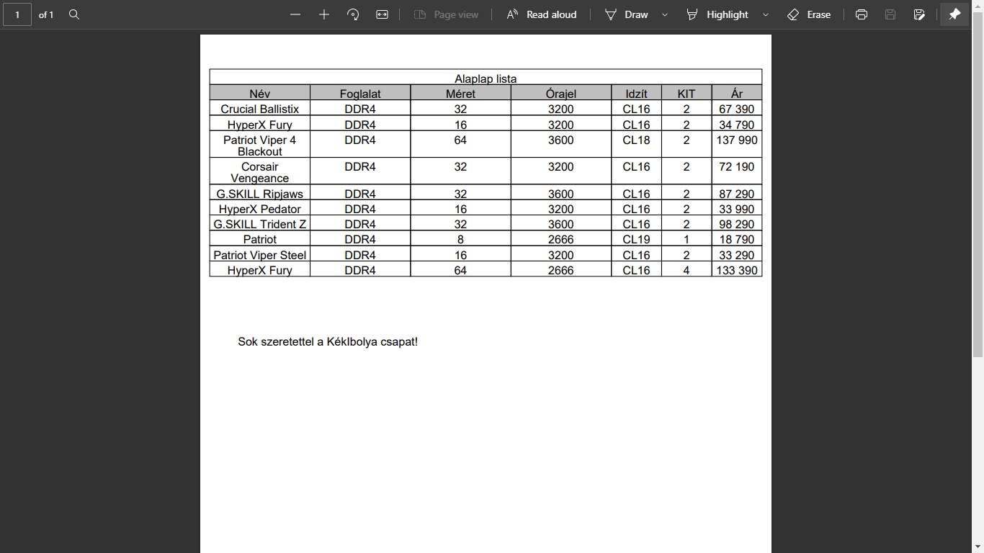
És az exportált PDF így néz ki:

Slide 9

Potenciális fejlesztési pontok
Projekt előrehaladás:

Slide 10
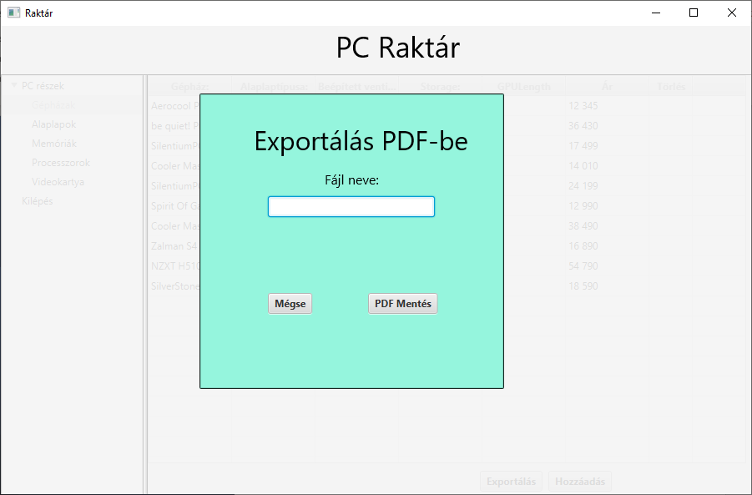
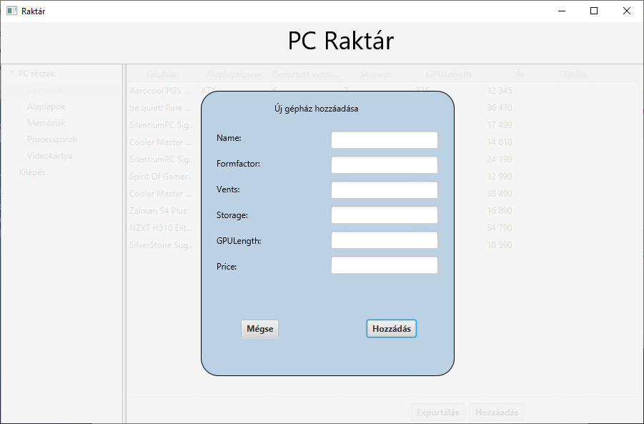
A program nem teljesen harmonikus megjelenésre (pl. színek).
Design

Slide 11
A program jó alapot biztosíthat egy tényleges raktárkezelő programnak, továbbá kiegészíthető egy gépösszerakó funkcióval.
Új funkciók

